Slide 1
Conferenza stampa
Piano triennale IT dell‘amministrazione provinciale – 2017
Kurt Pöhl
2 giugno 2017

Slide 2
Budget 2017
Piano triennale IT dell‘amministrazione provinciale
Notes:
A voce: una parte di questi finnaziamenti verrá gestita tramite outsourcing ad operatori privati, l‘x% sará realizzata internamente da SIAG

Slide 3
Sviluppo di nuovi servizi eGov
Servizi al cittadino
In ambito sociale
Quattro servizi per copertura previdenziale dei periodi per assistenza ai figli e famigliari non autosufficienti (circa 1.400 istanze)
In ambito agricoltura
Presentazione domande di contributo per il Piano di Sviluppo Rurale (PSR)
Presentazione della domanda unica (DU)
Dichiarazione delle movimentazioni in malga die capi di bestiame
Dichiarazione delle varietà ortofrutticole da parte dei consorzi (circa 100.000 istanze)
In ambito lavoro
Richiesta di autorizzazione per tirocini presso imprese private (ca. 5.000 istanze)
Altri ambiti
30 Richieste di contributi / autorizzazioni / notifiche varie (es. comunicazione vendita e radiazione veicoli, contributi in ambito sportivo, concessione per accesso, autorizzazione per eventi, ecc.)
Notes:
4 Nuovi Servizi eGov in ambito sociale
Rentenmäßige Absicherung für Kindererziehungszeiten „Pflichtbeiträge“ (390 domande, in corso in produzione ottobre 2017)
Rentenmäßige Absicherung für Kindererziehungszeiten „Freiwillige Beiträge“ (660 domande, in corso in produzione ottobre 2017)
Rentenmäßige Absicherung für Pflegezeiten „Pflichtbeiträge“ (90 domande, in corso in produzione dicembre 2017)
Rentenmäßige Absicherung für Pflegezeiten „Freiwillige Beiträge“ (190 domande, in corso in produzione dicembre 2017)
Servizi eGov in ambito agricoltura
ALM_REGISTER Dichiarazione delle movimentazioni in malga dei capi di bestiame in Alto Adige (ad oggi 74.000 movimentazioni -- in produzione maggio-2017)
PSR/DU servizio eGov per la presentazione domande di contributo Piano di Sviluppo Rurale (PSR) e Domanda Unica (DU) utilizzabile dai Centri di assistenza agricola tramite la carta dei servizi -- in produzione febbraio 2017)
DOMANDA GRAFICA DU Evoluzione del servizio eGov per la presentazione in modalitá grafica domande uniche– 11.000 domande -- in produzione febbraio 2017
DOMANDA GRAFICA PSR Evoluzione del servizio eGov per la presentazione in modalitá grafica delle domanda – 9.000 domande -- in corso in produzione per la campagna 2018
SCHEDARIO ORTOFRUTTICOLO servizio eGov per la presentazione della dichiarazione della varietá da parte die Consorzi Ortofrutticoli dell‘Alto Adige – 6.000 dichiarazioni – in corso in produzione dicembre 2017
Progetto FESR OpenForms
30 Moduli per 55 procedimenti
3 moduli in produzione
14 moduli in produzione per agosto 2017
4 moduli in produzione per dicembre 2017

Slide 4
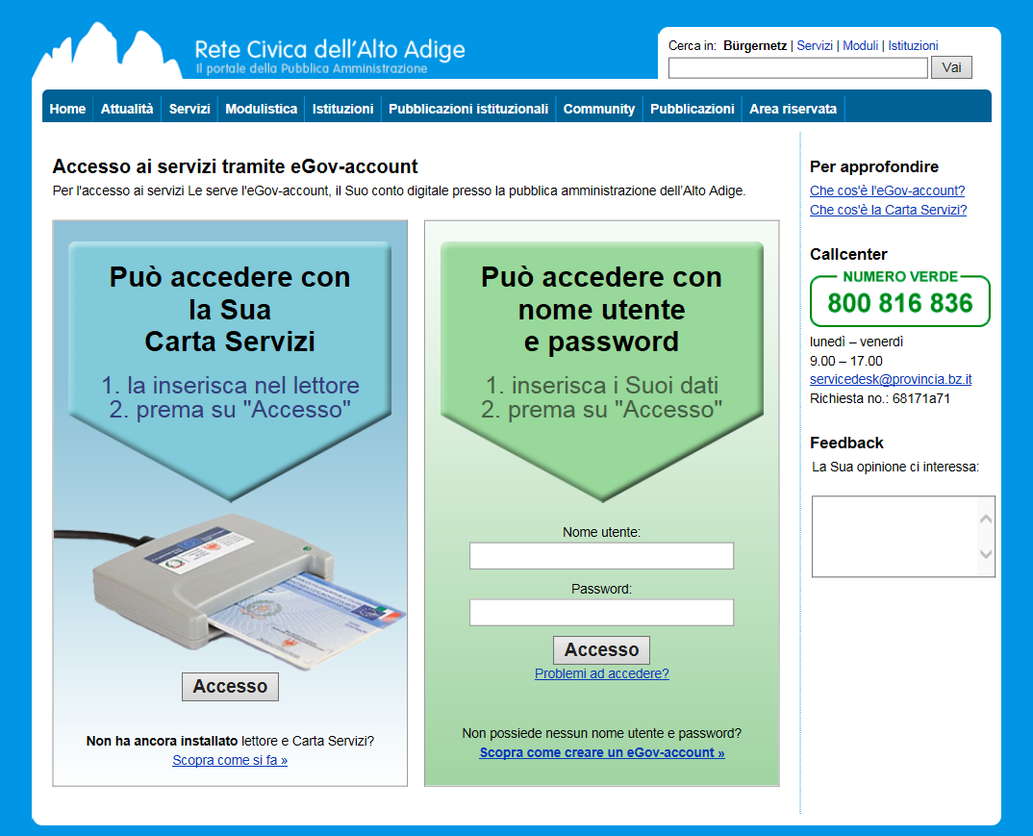
Evoluzione dell‘interfacciamento coi cittadini
Servizi al cittadino
Nuova rete civica
Nuovo layout: moderno, semplice e utilizzabile con dispositivi mobili
Nuova strutturazione dei contenuti
Nuovo sportello digitale del cittadino da autunno 2017
Nuovo layout: moderno, semplice e utilizzabile con dispositivi mobili
Accessibile tramite SPID / Carta Servizi / CIE
Area riservata per la consultazione delle istanze digitali presentate
Consegna di documenti digitali per il cittadino
Calendario scadenze
Pubblicazione progressiva di vari fascicoli del cittadino: DURP, tributi comunali, pagamenti, agricoltura, scuola, sanità ed altri.

Slide 5
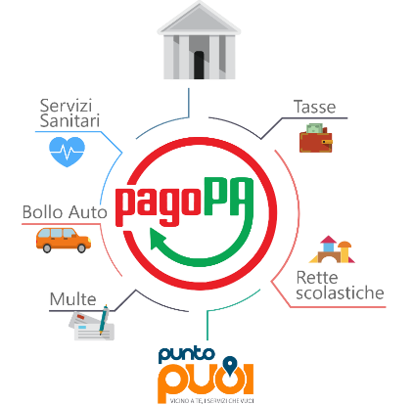
Integrazione dei sistemi alle piattaforme nazionali
Servizi al cittadino
Identità Digitale univoca per tutte le amministrazioni pubbliche entro febbraio 2018
Entro ottobre 2017 la Provincia Autonoma di Bolzano attiverà lo SPID su circa 60 servizi tra Provincia e Comuni
Consentire a cittadini e imprese di adempiere alle richieste di pagamento della PAB attraverso il sistema PAGO PA
2017 : possibilità per il cittadino/impresa di effettuare gran parte dei pagamenti spontanei
2018: realizzazione delle componenti necessarie per consentire al cittadino/imprese di effettuare i pagamenti precostituiti
Notes:
Un unico username/password per tutti i servizi digitali delle amministrazioni pubbliche nazionali e altoatesine
Annunciare la campagna informativa verso i cittadini che partirà a breve.
Obiettivo è entro marzo 2018 disattivare gli attuali eGov-Account e sollecitare i cittadini alla attivazione dello SPID.
Per primavera 2018 sarebbe obbligo accedere solo tramite SPID/CNS/CIE

Slide 6
Uffici senza carta
Digitalizzazione dell‘amministrazione
Office 365 in Cloud
Migrazione dei posti di lavoro entro ottobre 2017
Attivazione di Sharepoint da settembre 2017
Firma digitale remota e automatica
Implementazione infrastruttura entro giugno 2017
Integrazione in diverse applicazioni da gennaio 2017
Gestione documenti digitali in uscita:
Integrazione delle diverse applicazioni da novembre 2016
Notes:
Anpassung der aktuellen Anwendungen
Fascicolo del personale (FDP)
Gestione dei contributi
Fatture attive e passive
BeDe-mobile: firma delibere da mobile

Slide 7
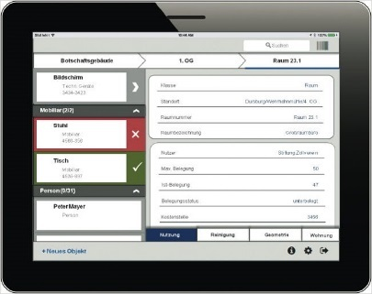
Evoluzione di servizi esistenti
Digitalizzazione dell‘amministrazione
Digitalizzazione completa del ciclo di vita delle fatture attive e passive della PAB
2017: comunicazione automatica allo SDI e alla piattaforma certificazione crediti;
2018: acquisizione automatica delle fatture passive nel sistema contabile (50.000 fatture/anno)
Gestione degli edifici pubblici in modalità digitale
2017: automazione trasmissione dati opere pubbliche agli enti di controllo, manutenzione ordinaria edifici
2018: attivazione di un sistema documentale per documenti tecnici, gestione planimetrie, consumi energetici
2019: gestione contratti e manutenzione straordinaria
Notes:
supporto delle fasi di pianificazione, progettazione, costruzione e manutenzione delle opere e degli edifici pubblici per le ripartizioni tecniche e per il patrimonio.

